Slide 1

BMW X6 CHALLENGE
(Period: 10th March – 31th May 2014)
BMW X6挑战大奖
(期限：3月10号 – 5月31号2014)
BMW X6 챌린지
(기간 : 2014년 3월 10일 ~ 5월 31일)
BMW X6 チャレンジ
（期間：２０１４年3月１０〜３１日）

Slide 2

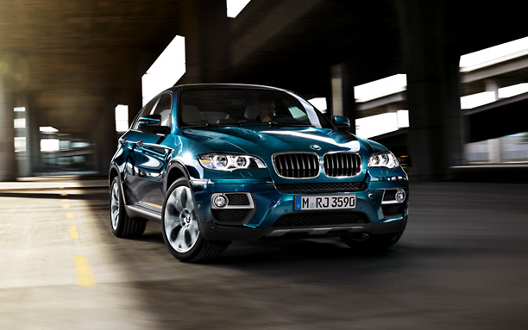
BMW X6 CHALLENGE BMW X6挑战大奖
BMW X6 챌린지 BMW X6チャレンジ

Slide 3
NEW BMW X6 CHALLENGE BMW X6挑战大奖
신형 BMW X6 챌린지 BMW X6チャレンジ
TOP PERSONAL SALES ACHIEVER ENTITLED FOR A BRAND NEW BMW X6 SERIES。
** Minimum PERSONAL SALES of USD3mil required.
最高个人业绩者将获得一部崭新的BMW X6 系列。
**以最少3百万美金各人业绩为准
최고의 개인 판매실적을 올린 분께 신형 BMW X6 시리즈를 드립니다.
** 최소 개인 판매실적 미화 3백만 달러 이상 필요
トップパーソナルセールスの達成者には新品のBMX X6 シリーズ獲得の権利があります.
**ただし、個人セールスで、最低300万USDを達成する必要があります

